Slide 1
게임서버 텀 프로젝트
2015180006 김용민

Slide 2
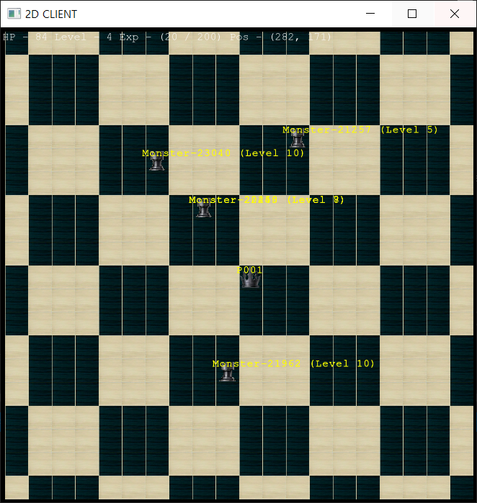


게임 소개
UI – 플레이어의 HP, Level, Exp 표시
일반 몬스터 – 무작위 움직임
어그로 몬스터 – 플레이어 추격
클라이언트 - Simple 2D Client 사용

Slide 3
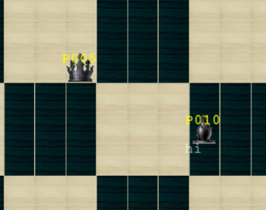
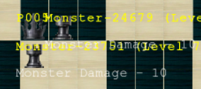

게임 소개
몬스터 공격 (4방향)
플레이어 간의 채팅
몬스터의 공격

Slide 4
구현
기능 | 구현 내용
플레이어 | 이동, 몬스터 공격, 채팅, 레벨업 기능 구현
NPC (몬스터) | 일반 몬스터, 어그로 몬스터 존재
DB | 접속한 모든 플레이어의 ID 저장 (HP, Level, Exp, 좌표) 없는 ID인 경우, DB에 생성 및 저장 서버에 이미 접속한 ID인 경우, 접속 불가
Script | Lua Script 사용, 몬스터가 플레이어에게 공격을 성공했을 때 대사 전달
그 외 | 5초 자동 회복, 플레이어 or 몬스터 사망 시 30초 후 부활 (랜덤 위치)

Slide 5
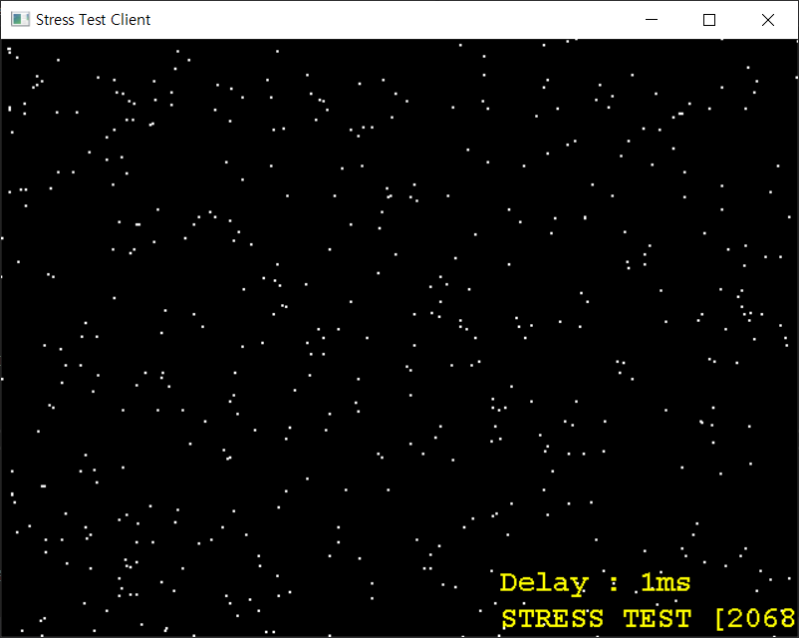
동접 테스트
Map: 800x800
NPC: 5000
동접: 약 2000명
노트북으로 서버와 동시 실행 TEST

